Slide 1

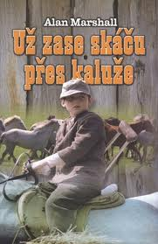

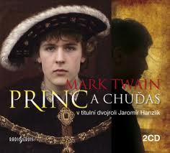

35.1 Próza s dětským hrdinou
Elektronická učebnice - II. stupeň Základní škola Děčín VI, Na Stráni 879/2 – příspěvková organizace Český jazyk a literatura
Svět je plný dobrodružství, plný příběhů veselých i vážných. Nacházíme je v knížkách, sledujeme je na filmovém plátně a na televizních obrazovkách. Co všechno může člověk zažít! Odvážným hrdinům držíme palce, aby šťastně překonali všechny nástrahy osudu, vžíváme se do nich, až nám někdy připadá, že jejich příběhy jsme prožili my sami. Za dobrodružstvím však nemusíme putovat do exotických zemí na opačném konci světa – kdo má oči a uši dokořán a srdce na pravém místě, může prožít dobrodružství i ve škole nebo na nákupu. Záleží přece i na nás, zda se nám život promění v nudu nebo v dobrodružství.
Autor: Mgr. Drahomíra Párová

Slide 2
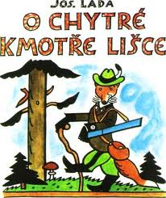


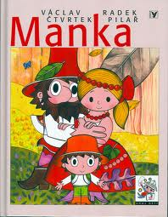
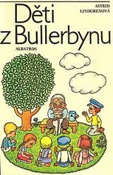
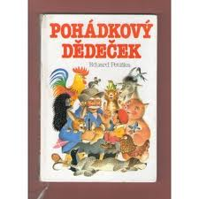
35.2 Co již víme?
Elektronická učebnice - II. stupeň Základní škola Děčín VI, Na Stráni 879/2 – příspěvková organizace Český jazyk a literatura
Jiří Dědeček
Rukávy
Namočil jsem si do kávy
oba sváteční rukávy,
pak jsem si napsal úkoly
a namočil je do koly.
Něco tu pořád nehraje –
že by snad ještě do čaje?
… a Tvá nejoblíbenější?
………………………………………………………………………………………………………………………………………………….....

Slide 3

35.3 Jaké si řekneme nové termíny a názvy?
Elektronická učebnice - II. stupeň Základní škola Děčín VI, Na Stráni 879/2 – příspěvková organizace Český jazyk a literatura
Příběhy se mohou odehrávat v současnosti i minulosti.
Příběhy mohou být humorné i smutné.
Autor příběhu může popisovat svůj vlastní život ( autobiografie) nebo osudy jiných.
Autor si všímá i duševních pocitů, prožitků a stavů hrdinů.
Příběhy bývají zpracovány v povídkách a v románech.
Autoři literatury pro děti a mládež
Iva Procházková
Ota Hofman
Daniela Fischerová
Markéta Zinnerová
Věra Plívová – Šimková
Allan Marshall
Mark Twain
Stanislav Rudolf
Jaroslav Foglar
Jules Verne
J.R.R.Tolkien
J.K. Rowlingová
Literaturu pro děti a mládež tvoří díla, která jsou určena pro čtenáře, popř. posluchače od 3 do 15 let.
literatura pro předškolní věk (3-6 let)
literatura pro mladší školní věk (6-11 let) – pohádky,
pověsti, příběhy o zvířatech, vyprávění ze života dětí
literatura pro starší školní věk (11-15 let) – literatura dobrodružná,
fantasy, science fiction, horory, detektivky, dívčí romány, knihy o lásce

Slide 4
35.4 Co si řekneme nového?
Elektronická učebnice - II. stupeň Základní škola Děčín VI, Na Stráni 879/2 – příspěvková organizace Český jazyk a literatura
Častokrát je dětský hrdina nejen v knížce, ale i na filmovém plátně.
K tomu, aby mohl být natočen film, slouží scénář.
Scénář je literární dílo určené k dalšímu zpracování (sehrání) v divadle či filmu. Většina scénářů vypadá tak, že na každé stránce jsou dva sloupce. V levém je popis toho, co při dialogu (či monologu) postava dělá, jaká hraje hudba atd. V pravém sloupci je napsáno, co postava říká. Při úvodu nové scény či změně v celkové scéně je nadpis nebo poznámka přes celou šíři scénáře.
Pro potřeby filmu existuje také technický scénář, ve kterém jsou kromě těchto informací použity také informace
o umístění kamery a jak má kamera postavy zabírat. Technický scénář využívá zkratky, které označují umístění kamery a záběr (např. PD - polodetail, DPD - dvojitý polodetail atd.). Z technického scénáře pak skriptka vyškrtává natočené scény a doplňuje dodatečné informace - jako oblečení herců a osvětlení.
Dívka na koštěti
Obraz 2
Ředitelna pohádkové školy
Ateliér – den
22-DPD
V popředí obrazu stojí čelem
ke kameře učitelka – čarodějnice
a rozčileně žaluje na Saxanu,
která stojí zkroušeně za ní. Učitelka – čarodějnice
Využila situace!
23 – PC
Za hrubým stolem sedí ředitel. Pohádkový ředitel
Saxano, Saxano…
takoví baziliškové nebo
vlkodlaci by byli celí šťastní,
kdyby mohli studovat, a ty
si toho nevážíš?
24 – PC
Saxana sklopí oči a šeptne Saxana
Ne…
Konkurz je soutěž o určité místo ( např. ve filmu).
Kinematografie je filmové umění.
Film může být hraný nebo animovaný
( kreslený či loutkový).

Slide 5
35.5 Procvičení a příklady
Elektronická učebnice - II. stupeň Základní škola Děčín VI, Na Stráni 879/2 – příspěvková organizace Český jazyk a literatura
Přiřaď dětského hrdinu k ukázce
Při hře si chlapec nevšiml, že těsně v jeho blízkosti nastražila hlavu zmije. Vyrušil její klid, cítila se ohrožená. Otevřela dokořán jedovatou tlamu, připravená seknout. Psík skočil mezi chlapce a hada. Skočil a had ho uštkl. Čert zakňučel.
Adrian (Tajný deník Adriana Molea)
Jak čas utíkal, berle už ke mně nerozlučně patřily. Paže se mi vyvinuly mnohem víc
než ostatní tělo a podpaží jsem měl tuhá a tvrdá. Berle mě již nedřely a chodil jsem docela snadno. Naučil jsem se chodit na několik různých způsobů, které jsem si pojmenoval podle druhů koňské chůze. Dovedl jsem běhat, cválat a klusat.
Vojtíšek ( Tajemství proutěného košíku)
Moje novoroční předsevzetí:
Budu pomáhat slepcům přes ulici.
Budu si věšet kalhoty na ramínko.
Gramofonové desky budu ukládat do obalů.
Nezačnu kouřit.
Tom ( Dobrodružství Toma Sawyera)
Na všech tvářích v soudní síni se rázem objevil výraz zmateného úžasu. Všechny zraky
nechápavě a zvědavě utkvěly na chlapci, když vstal a zaujal místo na stanovišti svědků.
Chlapec vypadal zděšeně, neboť měl opravdu zle nahnáno. Byl vzat do přísahy.
Alan (Už zase skáču přes kaluže)

Slide 6
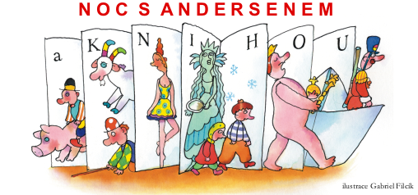
35.6 Něco navíc pro šikovné
Elektronická učebnice - II. stupeň Základní škola Děčín VI, Na Stráni 879/2 – příspěvková organizace Český jazyk a literatura
Noc s Andersenem je jednou z akcí, kterou české knihovny svádí v konkurenci populárnějších médií boj o zájem dětí a dětské čtenářství. Všichni víme, že dnešní způsob života dětské četbě příliš nepřeje - knihy soupeří s mnoha akčními lákadly - od bezduchého vysedání před televizní obrazovkou k počítačový hrám. První Noc s Andersenem proběhla v roce 2000 v uherskohradišťské knihovně a na dvacet malých čtenářů čekalo noční dobrodružství v podobě čtení pohádek, soutěží, her a překvapení. „Vše jsme spolu s kolegyněmi z Jičína, Sobotky, Letohradu i Zlína připravili na půdičku našeho dětského oddělení, kam v pozdních nočních hodinách zavítal i skřítek Uspávač a Knihvýpůjčka regálová, kteří děti odvedli do říše snů.“ Noc s Andersenem je jednou z forem oslav Mezinárodního dne dětské knihy a narození dánského pohádkáře Hanse Christiana Andersena. Každoročně pořádané akce se můžeš zúčastnit i ty – více informací nalezneš na www.nocsandersenem.cz

Slide 7

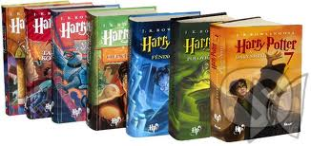
35.7 CLIL
Elektronická učebnice - II. stupeň Základní škola Děčín VI, Na Stráni 879/2 – příspěvková organizace Czech language and literature
Harry Potter is a series of seven fantasy novels written by the British author J. K. Rowling. The books chronicle the adventures of a wizard, Harry Potter and his friends Ronald Weasley and Hermione Granger, all of whom are students at Hogwarts School of Witchcraft and Wizardry. The main story arc concerns Harry's quest to overcome the Dark wizard Lord Voldemort, whose aims are to become immortal, to conquer the wizard world, subjugate non-magical people, and destroy all those who stand in his way, especially Harry Potter.

Slide 8
35.8 Test znalostí
Elektronická učebnice - II. stupeň Základní škola Děčín VI, Na Stráni 879/2 – příspěvková organizace Český jazyk a literatura
Správné odpovědi:
Literaturu pro děti a mládež netvoří: a/ lt. pro věkovou skupinu 3-6 let b/ lt. pro věkovou skupinu 15-18 let c/ lt. pro věkovou skupinu 6-11 let d/ lt. pro věkovou skupinu 11-15 let | Noc s Andersenem se koná: a/ jako forma oslav Mezinárodního dne dětské knihy b/ jako připomenutí úmrtí Hanse Christiana Andersena c/ jako oslava narození Boženy Němcové d/ jako ocenění výborné úrovně českých knihoven
Scénář neobsahuje: a/ řeč herců b/ záběr kamery c/ hudbu d/ způsob dopravy herců do studia | K autorům píšící pro děti nepatří: a/ Jan Neruda b/ Iva Procházková c/ Markéta Zinnerová d/ Alan Marshall
b
d
a
a

Slide 9
Elektronická učebnice - II. stupeň Základní škola Děčín VI, Na Stráni 879/2 – příspěvková organizace Český jazyk a literatura
35.9 Použité zdroje, citace
http://audioknihy.net/ (slide č.1)
http://i-just-love-films.blog.cz/1011/uz-zase-skacu-pres-kaluze (slide č.1)
www.csfd.cz (slide č.1)
http://foglarweb.ic.cz (slide č.1)
http://adwebdesign.ca/a_citarny ( slide č.2)
http://www.enej.cz/item/1477947/ ( slide č.2)
http://www.knihy-pro-deti.cz/Knihy-pro-starsi-deti/Deti-z-Bullerbynu.html (slide č.2)
http://www.vrana.cz/liska/ ( slide č.2)
http://www.czech-books.com/catalog/all/fiction_and_literature_czech_authors/honz%C3%ADkova_cesta (slide č.2)
http://www.antikvariat-fenix.cz/product.php?id_product=2427 ( slide č.2)
http://www.bux.cz/knihy/32736-manka.html ( slide č. 4)
http://www.zstupesy.cz/noc-s-andersenem ( slide č. 6)
http://www.adam.cz/clanek-2009030030-letosni-noc-s-andersenem-a-knihou-je-v-patek-3-dubna-2009-pridate-se.html (slide č.6)
http://www.cosplayshop.cz/ ( slide č. 7)
http://lovellydreams.blog.cz/1112/harry-potter-online-knihy-rozcestnik ( slide č. 7)
Měchurová,A., Žáček,J., Hanzová,M.,Čítanka pro 6. ročník základní školy a primu víceletého gymnázia, nakl. Fragment 1997
Měchurová,A., Žáček,J., Hanzová,M.,Čítanka pro 7. ročník základní školy a primu víceletého gymnázia, nakl. Fragment 1998
Soukal,J., Literární výchova pro 2. stupeň základní školy a odpovídající ročníky víceletých gymnázií, SPN a.s. Praha 2009

Slide 10
Elektronická učebnice - II. stupeň Základní škola Děčín VI, Na Stráni 879/2 – příspěvková organizace Český jazyk a literatura
35.10 Anotace
Autor | Mgr. Drahomíra Párová
Období | 01 – 06/2012
Ročník | 6., 7. ročník
Klíčová slova | Literatura pro děti a mládež, autobiografie, povídka, román, Noc s Andersenem, scénář, kinematografie, film.
Anotace | Prezentace popisující dětskou prózu a její autory.

